Slide 1
第十章讨论问题
你是否经历过某种形式的种族歧视？何时，怎样的方式？你那时是否采取了某种方式抗议？
试用本章对多种族/文化的圣经原则，来讨论美国华人教会可能面对哪些种族/文化张力，该如何处理？

Slide 2
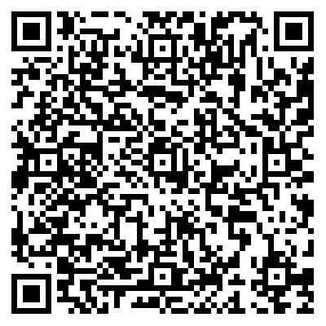
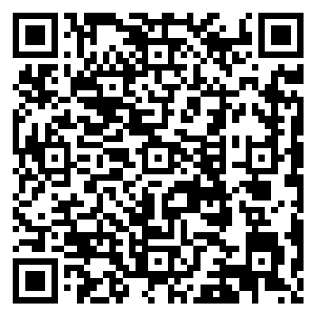
补充材料
关于基督徒面对种族问题的不同视角探讨。
海外华人教会如何克服种族歧视和民族中心主义？
https://zh.christianitytoday.com/2024/03/chinese-churches-america-racism-ethnocentrism-zh-hans/
批判种族理论、古典自由主义与基督信仰https://www.tgcchinese.org/article/crt-liberalism-christianity

